Slide 2
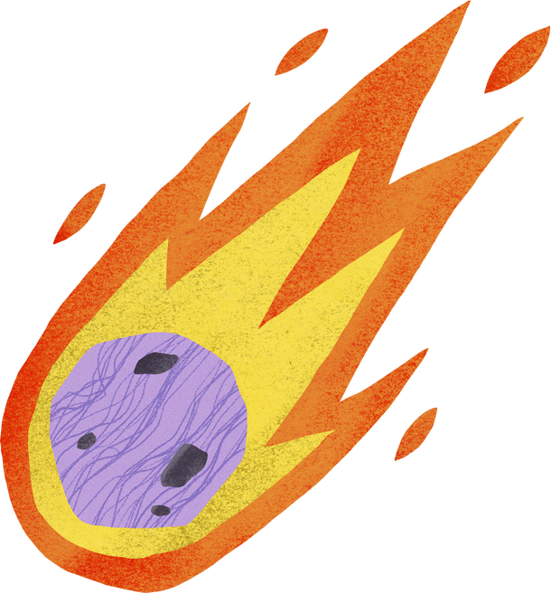




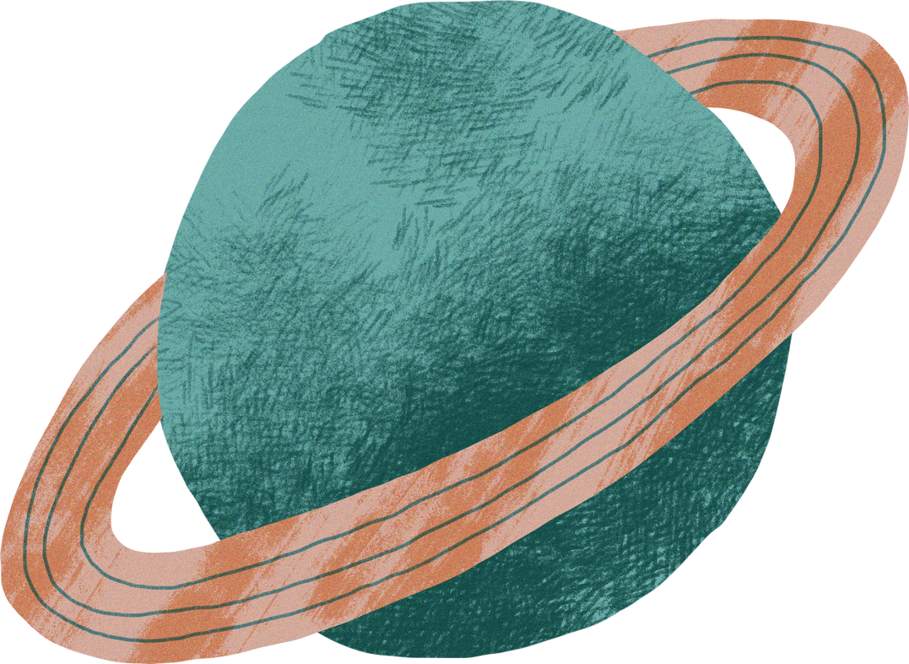






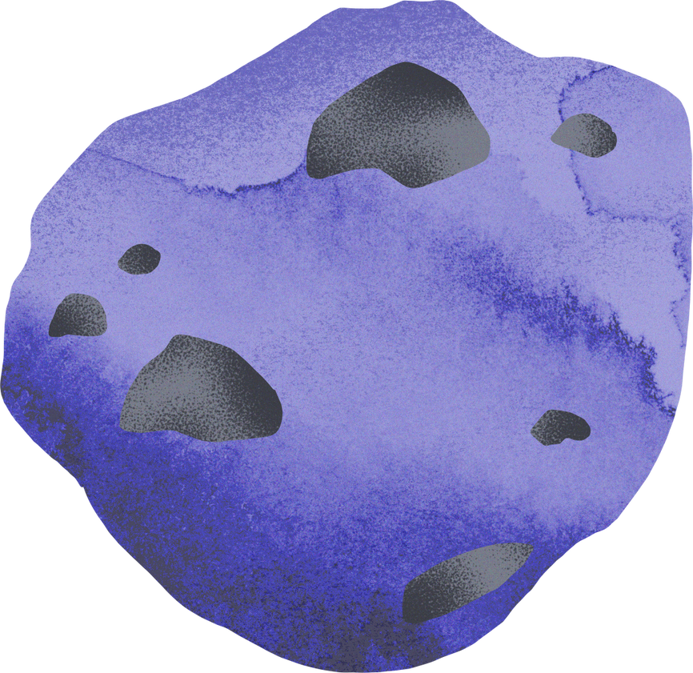

Toán
Trang 88

Slide 3

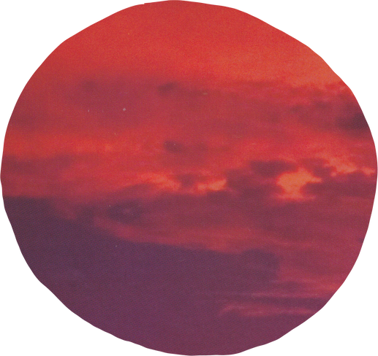

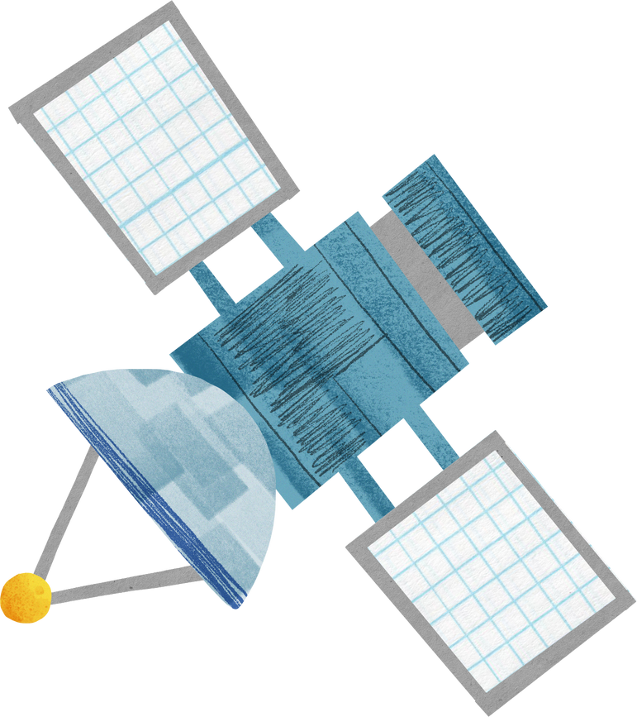

Slide 4







MĂNG NON
MĂNG NON
MĂNG NON – TÀI LIỆU TIỂU HỌC
Mời truy cập: MĂNG NON- TÀI LIỆU TIỂU HỌC | Facebook
SĐT ZALO : 0382348780 - 0984848929
MĂNG NON – TÀI LIỆU TIỂU HỌC
Mời truy cập: MĂNG NON- TÀI LIỆU TIỂU HỌC | Facebook
SĐT ZALO : 0382348780 - 0984848929
Măng Non
Măng Non

Slide 5









$$\frac{1}{4}+\frac{3}{4}= ?$$
A. $\frac{1}{4}$
B. $\frac{4}{4}$
C. $\frac{3}{4}$
D. $\frac{5}{4}$

Slide 6






$$\frac{72}{7}−\frac{8}{7}= ?$$
A. $\frac{81}{7}$
B. $\frac{64}{7}$
C. $\frac{92}{7}$
D. $\frac{90}{7}$

Slide 7


Slide 8



Bài 1: > , < , =
$$\frac{2}{3}×\frac{4}{5}$$
$$\frac{4}{5}×\frac{2}{3}$$
=

Slide 9


Bài 1: > , < , =
=
$$\frac{1}{3}×\left(\frac{2}{5}×\frac{3}{4}\right)$$
$$\left(\frac{1}{3}×\frac{2}{5}\right)×\frac{3}{4}$$

Slide 10


Bài 1: > , < , =
=
$$\left(\frac{1}{3}+\frac{2}{15}\right)×\frac{3}{4}$$
$$\frac{1}{3}× \frac{3}{4}+\frac{2}{15}× \frac{3}{4}$$

Slide 11
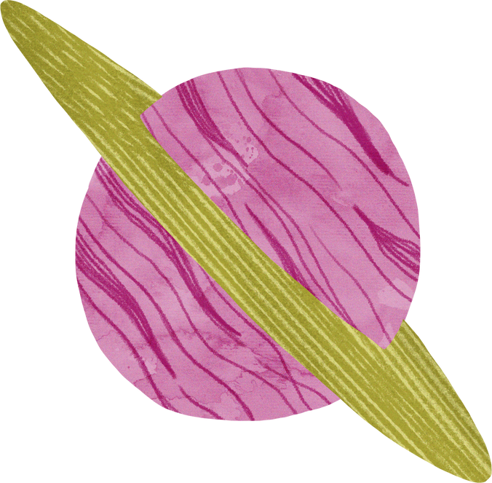
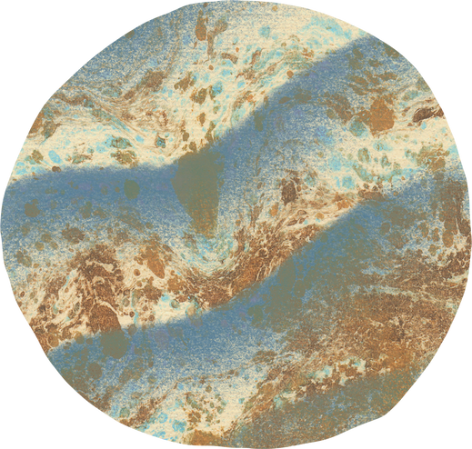
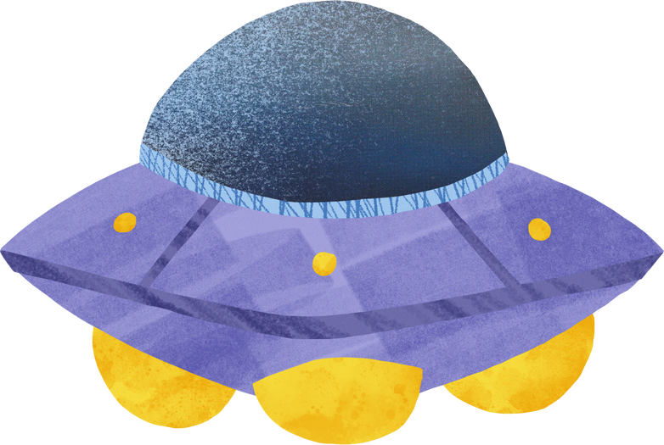


Bài 2: Tính
$$\frac{3}{22}×\frac{3}{11}×22$$
$$=\frac{3×3×22}{22×11}= \frac{9}{11}$$

Slide 12




$$\left(\frac{1}{3}+\frac{1}{6}\right)×\frac{2}{5}$$
= $\left(\frac{2}{6}+\frac{1}{6}\right)×\frac{2}{5}$
= $\frac{3}{6}×\frac{2}{5}$
= $\frac{1}{5}$

Slide 13
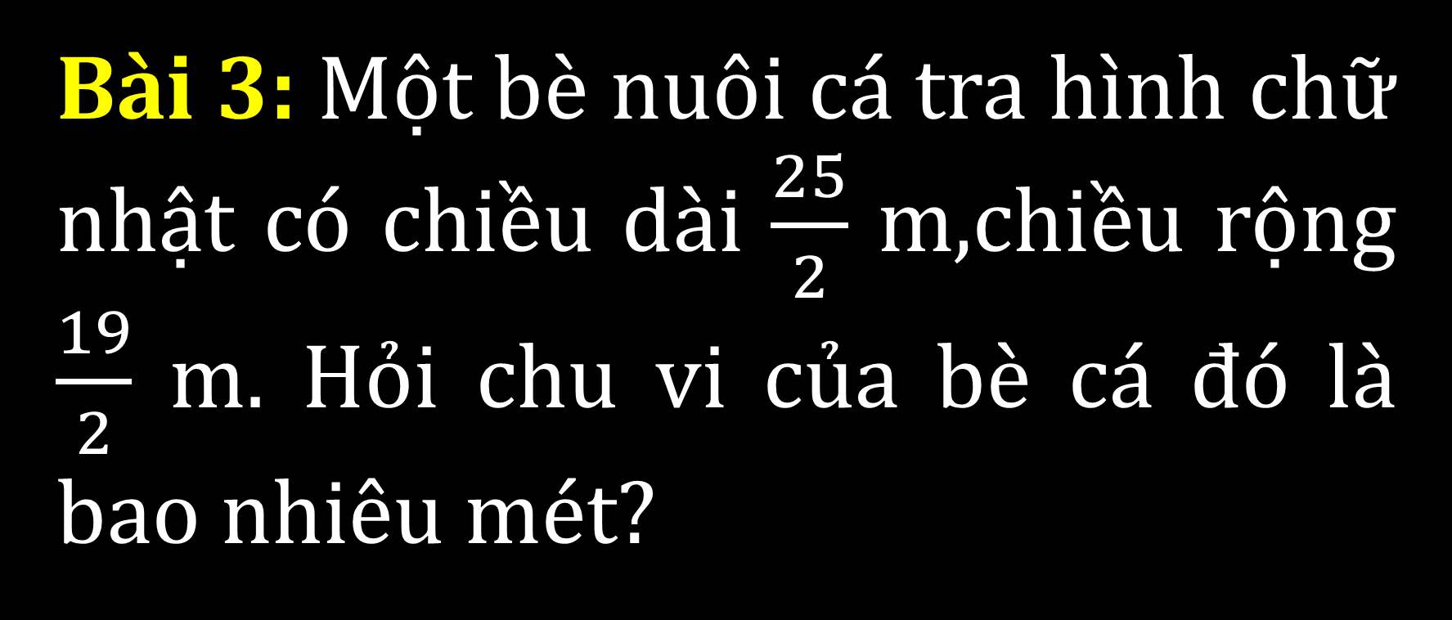
Bài 3: Một bè nuôi cá tra hình chữ nhật có chiều dài $\frac{25}{2}$ m,chiều rộng $\frac{19}{2}$ m. Hỏi chu vi của bè cá đó là bao nhiêu mét?

Slide 14

Chu vi của bè cá đó là:
$\left(\frac{25}{2}+\frac{19}{2}\right)$ $×$ 2 = 44 (m)
Đáp số: $44 m$

Slide 15
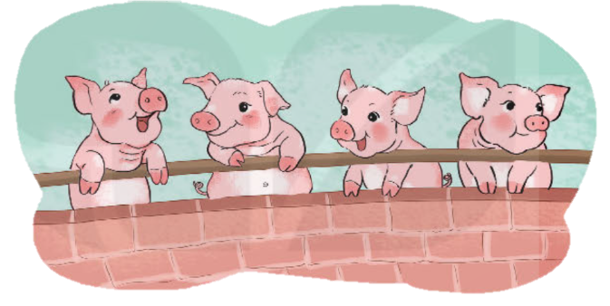
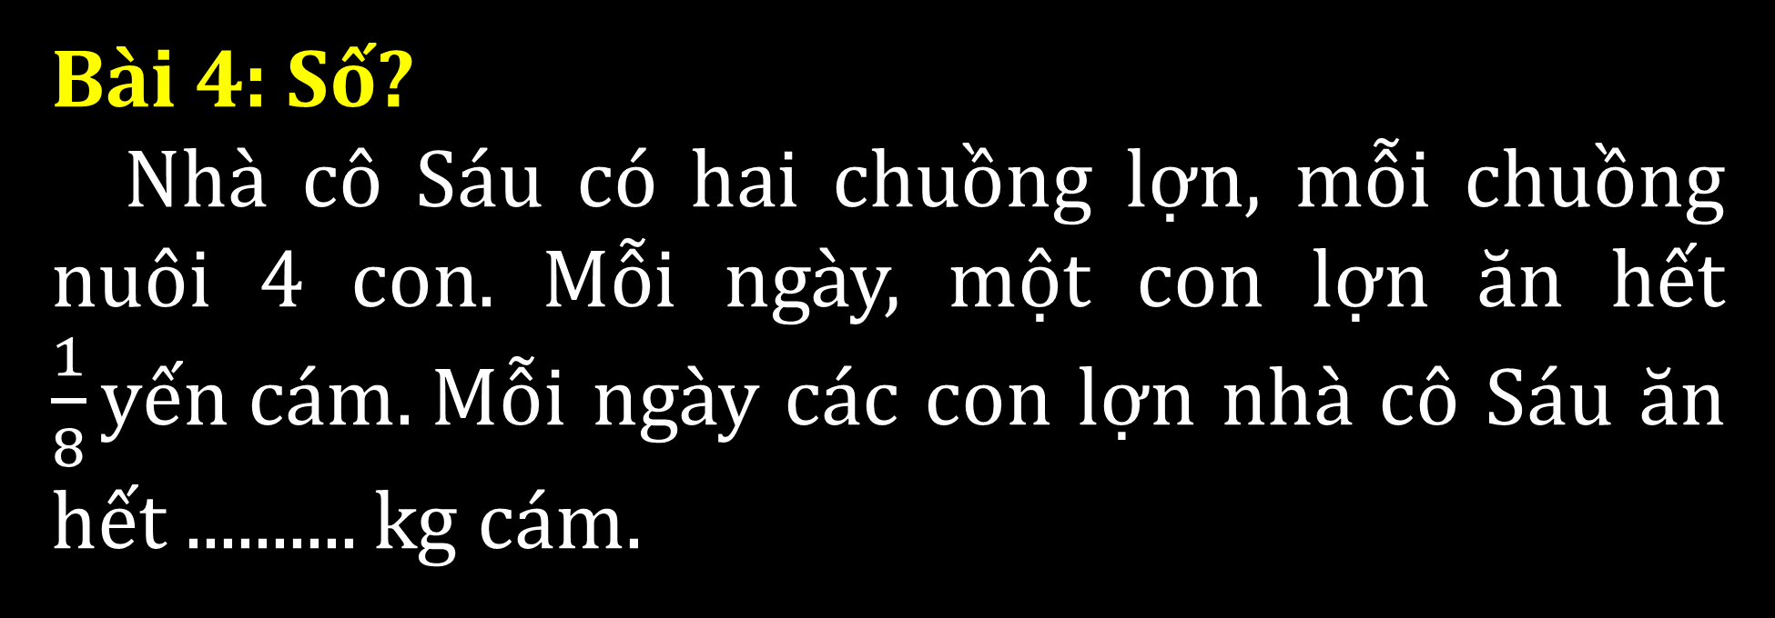
Bài 4: Số?
Nhà cô Sáu có hai chuồng lợn, mỗi chuồng nuôi 4 con. Mỗi ngày, một con lợn ăn hết $\frac{1}{8}yến cám.$Mỗi ngày các con lợn nhà cô Sáu ăn hết .......... kg cám.
THẢO LUẬN NHÓM

Slide 16
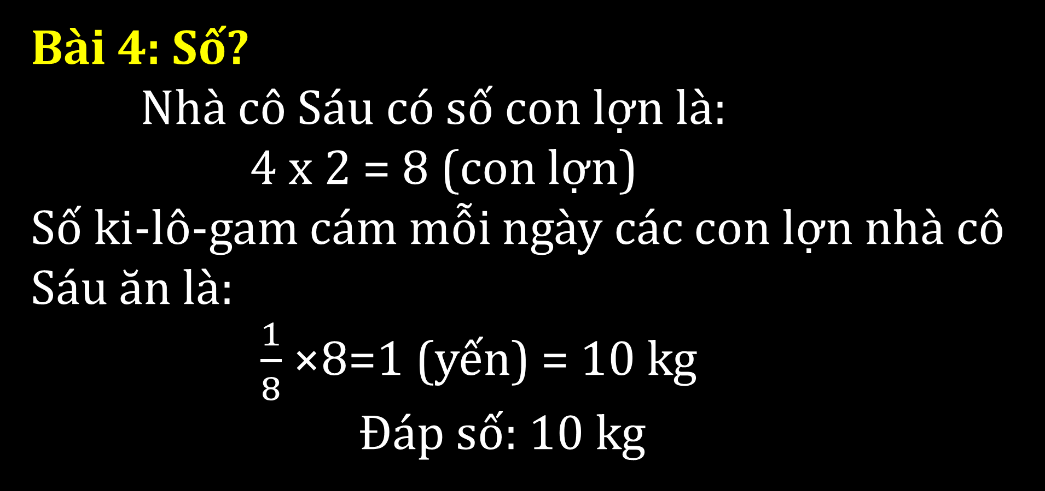
Bài 4: Số?
Nhà cô Sáu có số con lợn là:
4 x 2 = 8 (con lợn)
Số ki-lô-gam cám mỗi ngày các con lợn nhà cô Sáu ăn là:
$\frac{1}{8}$×8=1 (yến) = 10 kg
Đáp số: 10 kg

Slide 17
Bài 4: Số?
Nhà cô Sáu có hai chuồng lợn, mỗi chuồng nuôi 4 con. Mỗi ngày, một con lợn ăn hết $\frac{1}{8}yến cám.$Mỗi ngày các con lợn nhà cô Sáu ăn hết .......... kg cám.
10

Slide 18

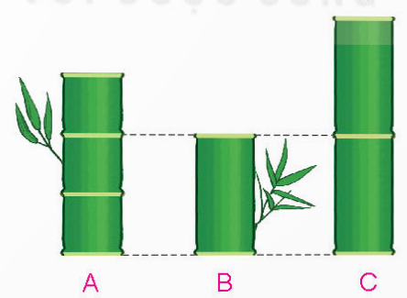

Bài 5: Đ, S ?
Có ba đốt tre A, B, C xếp như hình vẽ. Biết đoạn tre dài 1 m và có 3 đốt dài bằng nhau, đoạn tre C có hai đốt dài bằng nhau.
a) Đoạn tre B có độ dài $\frac{2}{3}$ m
Đ

Slide 19

Bài 5: Đ, S ?
Có ba đốt tre A, B, C xếp như hình vẽ. Biết đoạn tre dài 1 m và có 3 đốt dài bằng nhau, đoạn tre C có hai đốt dài bằng nhau.
b) Đoạn tre dài nhất có độ dài là$\frac{3}{2}$ m
S

Slide 20


Slide 21


ĐÚNG / SAI?
$$\frac{1}{2}−\frac{1}{3}=1$$

Slide 22


ĐÚNG / SAI?
$$\frac{1}{7}−\frac{1}{8}=\frac{1}{56}$$

Slide 23


Slide 24


